Slide 1
ROS Action & Turtlebot
김태성
2017년 1월 10일 월요일

Slide 2
Action
Service의 단점
동기식 이므로 요청에 대한 응답을 받기 전까지 Client는 대기상태임
행위가 일어나는 중간중간의 상황정보를 알 수가 없음
Action
노드간의 통신방법
time-extended행위에 적합
비동기로 동작

Slide 3
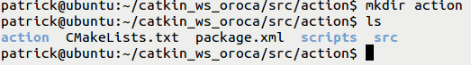
Simple_Action 예제
Action의 goal과 result를 이용하는 예제
패키지 생성
2. action 디렉토리 생성
action 정의 파일 작성 디렉토리

Slide 4
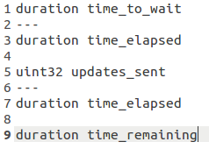
Simple_Action 예제
Action의 goal과 result를 이용하는 예제
3. Action file 정의
패키지의 action 디렉토리에 작성
goal
Client -> Server
행위를 시작할 때
result
Server -> Client
goal이 완료될 때
feedback
Server -> Client
행위의 진행상황 제공, goal을 취소함
Timer.action 파일

Slide 5
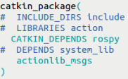
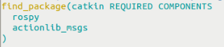
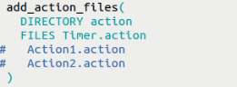
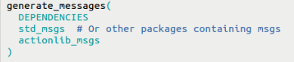
Simple_Action 예제
4. CMakeLists.txt 파일수정

Slide 6
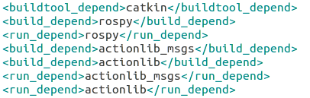
Simple_Action 예제
5. package.xml 파일수정

Slide 7
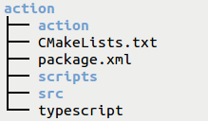
Simple_Action 예제
6. simple_action_server.py 작성

Slide 8
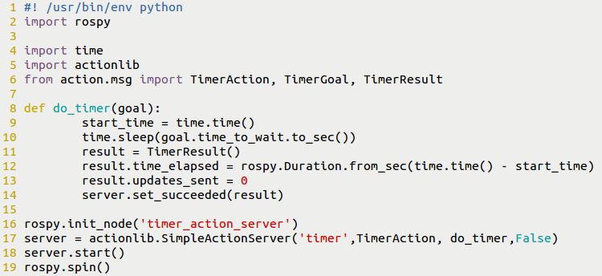
Simple_Action 예제
6. simple_action_server.py 작성
작성 후 실행권한 설정 $ chmod u+x simple_action_server.py
Line 6 - 사용할 액션파일
Line 8 - goal을 매개변수로 하는 콜백함수
Line 10 - goal의 time_to_wait만큼 sleep
Line 12 - 시간의 차이를 result에 저장
Line 14 - result를 client로 전달
#서버 객체생성, (서버이름,액션타입,callback함수,자동시작여부)

Slide 9
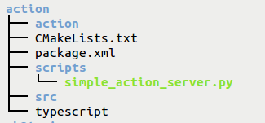
Simple_Action 예제
7. simple_action_client.py 작성

Slide 10
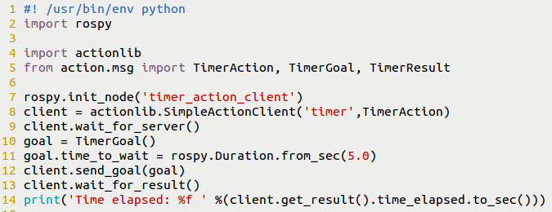
Simple_Action 예제
7. simple_action_client.py 작성
작성 후 실행권한 설정 $ chmod u+x simple_action_client.py
Line 9 - 서버가 준비되길 기다림
Line 10 - goal 객체 생성
Line 11 - goal의 time_to_wail값 입력
Line 12 - server로 goal전달
Line 13 - result를 기다린다.
Line 14 - result값을 출력한다.

Slide 11
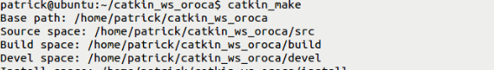
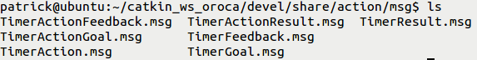
Simple_Action 예제
8. catkin_make 수행
root workspace에서 catkin_make 수행
msg 파일 생성됨

Slide 12
Simple_Action 예제 -실행결과
$ roscore
$ simple_action_server.py
$ simple_action_client.py

Slide 13
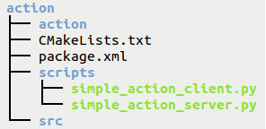
Fancy_Action 예제
fancy_action_server.py

Slide 14
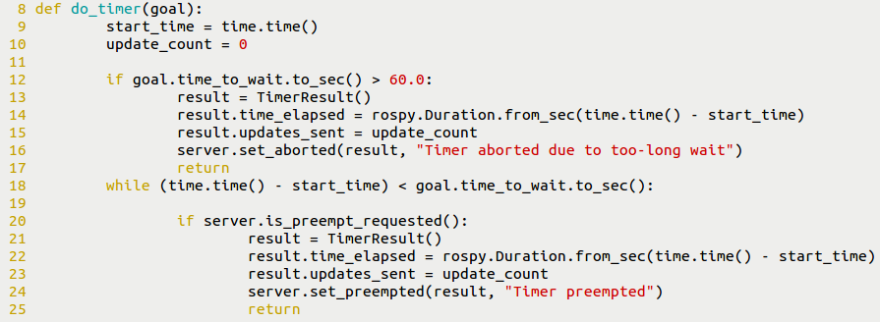
Fancy_Action 예제
fancy_action_server.py
Line 12~15 – error checking, 오랜 시간을 기다릴 경우 goal을 종료
Line 20~25 – preempt check, client가 goal을 멈추길 요청하거나, 새로운 client가 goal을 전달할경우

Slide 15
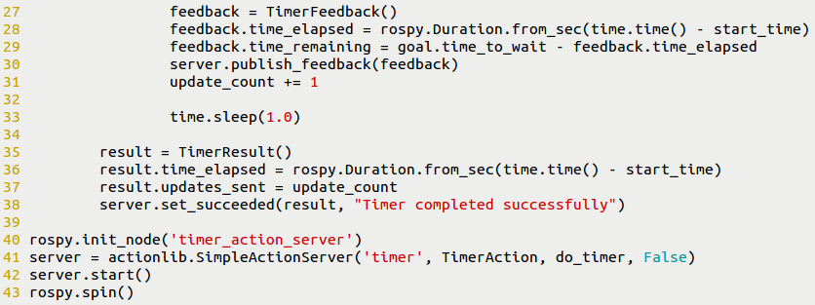
Fancy_Action 예제
fancy_action_server.py
Line 27~30 – client에게 feedback 전송
Line 35~38 – client에게 result 전송

Slide 16
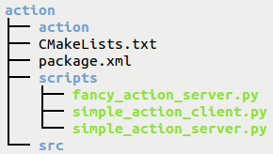
Fancy_Action 예제
fancy_action_client.py

Slide 17
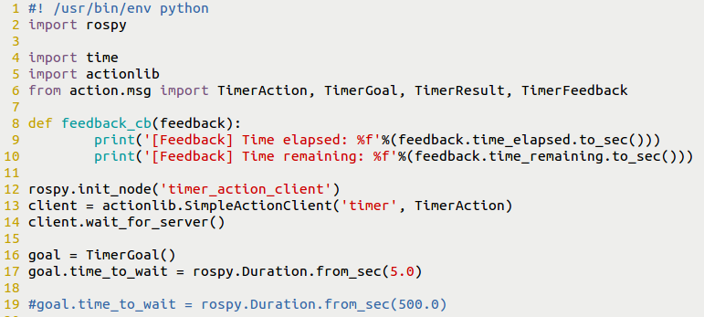
Fancy_Action 예제
fancy_action_client.py
Line 8~10 – feedback callback함수

Slide 18
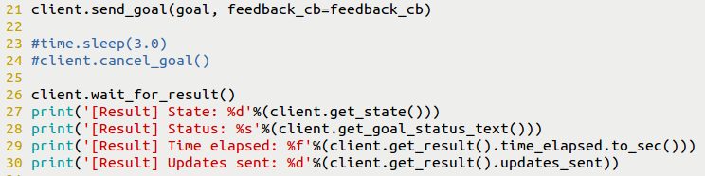
Fancy_Action 예제
fancy_action_client.py
Line 21 - server 에 goal전송 (goal, feedback callback 함수)
Line 26~30 – result 를 기다리며, 받은 result 출력

Slide 19
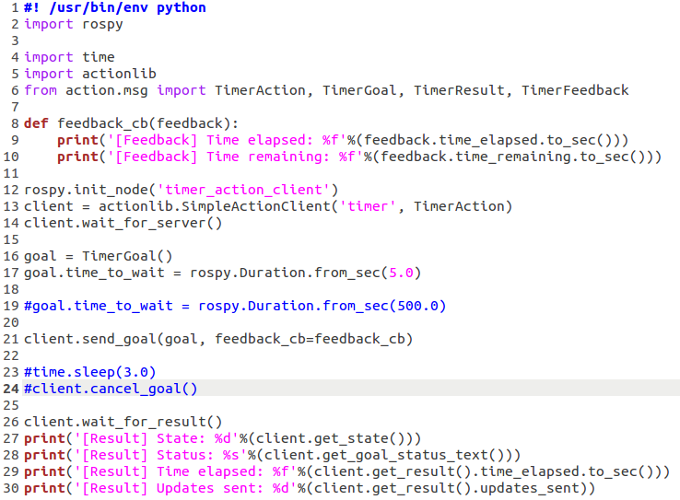
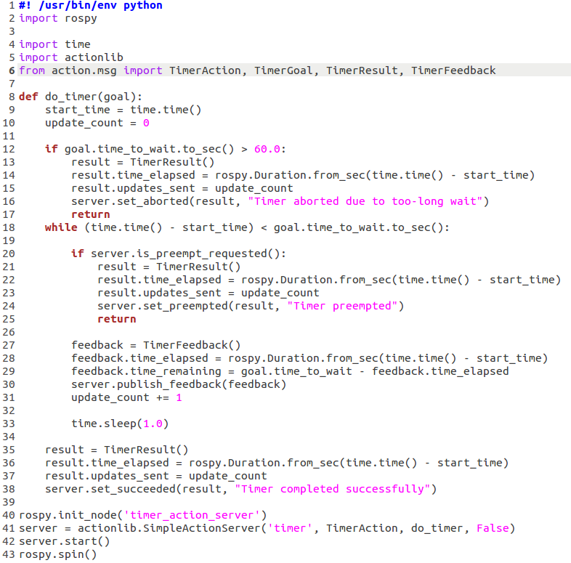
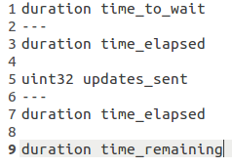
<Client>
<Server>
<action.action>

Slide 20
Fancy_Action 예제
fancy_action_client.py
get_state()
10개의 상태가 정의되어있음
PREEMPTED = 2
SUCCEEDED = 3
ABORTED = 4

Slide 21
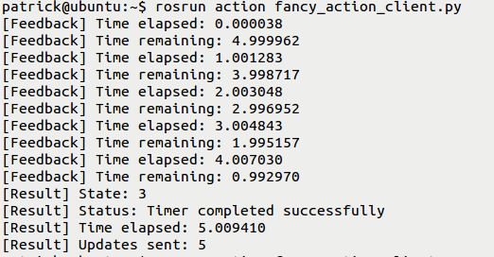
Fancy_Action 예제 - 실행결과
일반적 상황

Slide 22
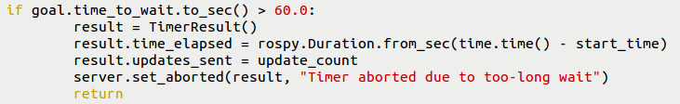
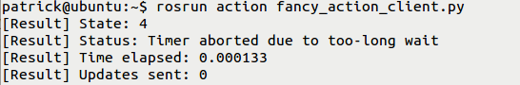
Fancy_Action 예제 - 실행결과
goal 중단
fancy_action_clinet.py
아래코드 주석제거
fancy_action_server.py
실행결과

Slide 23
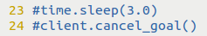
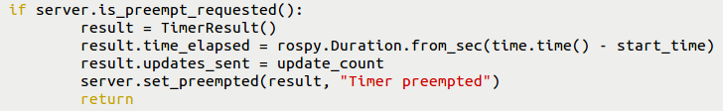
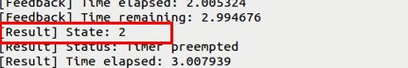
Fancy_Action 예제 - 실행결과
goal Cancel
fancy_action_clinet.py
아래코드 주석제거
fancy_action_server.py
실행결과

Slide 24
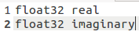
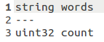
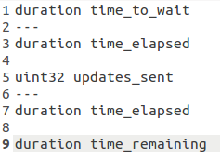
Topic vs Service vs Action
Topic
단방향 통신
여러 노드가 subscribe 할 때 적합
Service
간단한 request/response 상호작용
동기식
Action
request가 순간적이지 않을 경우 적합
비동기식

Slide 25
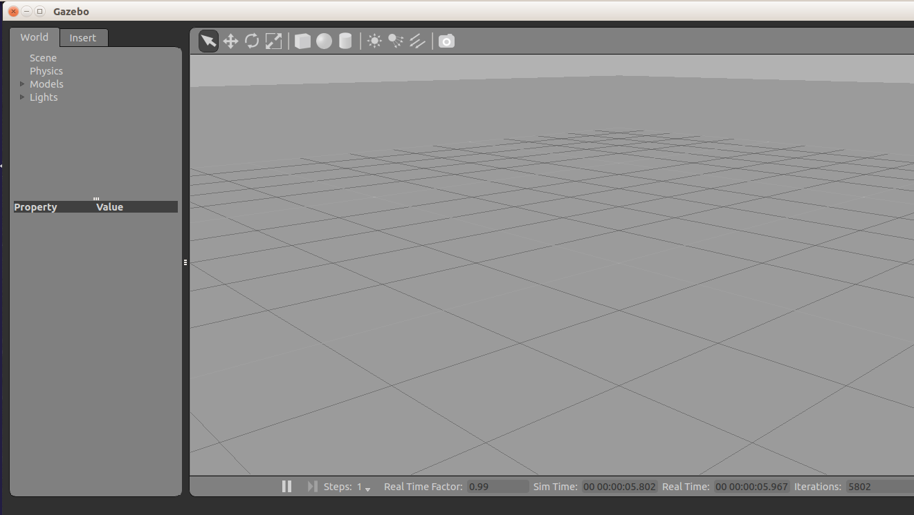
Gazebo
3D 시뮬레이터
gazebo 설치
$ sudo apt-get install ros-indigo-turtlebot-gazebo
$ gazebo

Slide 26
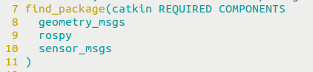
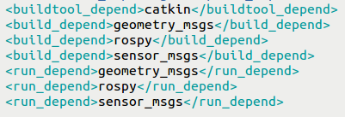
예제
3초마다 주행과 정지를 반복하는 예제
패키지생성
로봇주행에 사용할 geometry_msgs, sensor_msgs 의존성 추가
CMakeLists.txt, package.xml에 자동으로 필요한 부분 추가됨
<CMakeLists.txt>
<package.xml>

Slide 27
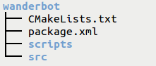
주행예제
2. 생성한 패키지에 scripts 디렉토리 생성
3. red_light_green_light.py 작성

Slide 28
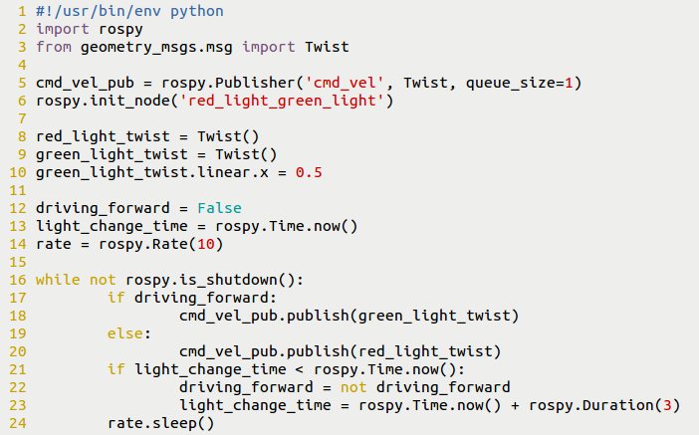
주행예제
3. red_light_green_light.py 작성
Line 3
- Vector3타입의 linear, angular 값을 가지는 msg
- 각각 x, y, z 방향의 속도를 표현한다.
Line 8~10
- 메시지 생성, x 방면의 속도 0.5m/s
Line 12
- 운행여부 표현을 하는 변수
Line 17~18
- 운행여부 True시 green_light_twist를 publish
Line 19~20
- 운행여부 False시 green_light_twist를 publish
Line 21~23
- 운행여부를 바꿔주며, 시간을 갱신한다.

Slide 29
주행예제
4. red_light_green_light.py 실행권한 설정
$ chmod +x red_light_green_light.py
5. gazebo 실행
$ roslaunch turtlebot_gazebo turtlebot_world.launch
6. red_light_green_light.py 실행
turtlebot이 원하는 topic을 publish하기 위해 remapping 필요

Slide 30
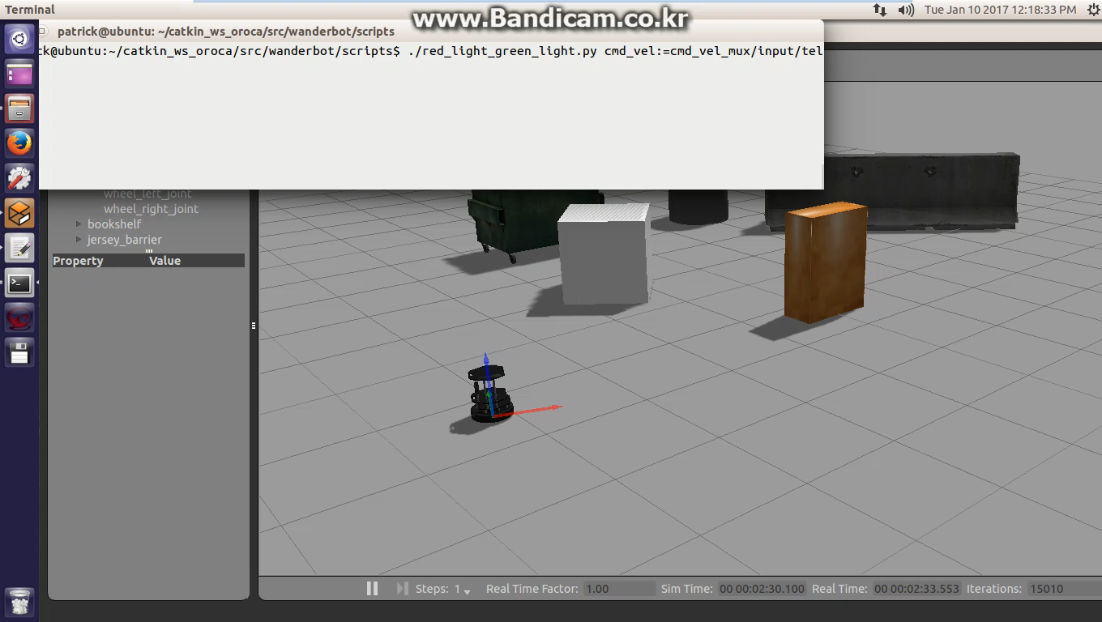
주행예제

Slide 31
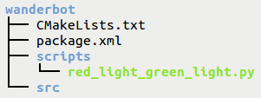
센서예제
로봇에 부착된 센서로 로봇과 전방의 물체와의 거리를 측정
1. range_ahead.py 작성

Slide 32
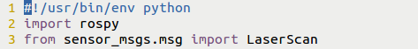
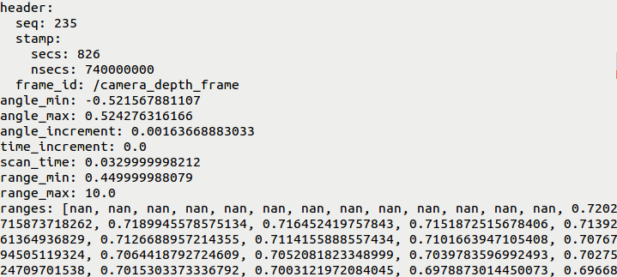
센서예제
1. range_ahead.py 작성
$ rostopic info scan
LaserScan 의 정의
- Header header
- float32 angle_min : 측정을 시작하는 각도
- float32 angle_max : 측정이 끝나는 각도
- float32 angle_increment : 각의 증가하는 정도
- float32 time_increment : 측정 시간 간격
- float32 scan_time : 스캔간격
- float32 range_min : 측정 가능한 최소거리
- float32 range_max : 측정 가능한 최대거리
- float32 [] ranges : 측정정보 배열
- float32 [] intensities : intensity data

Slide 33
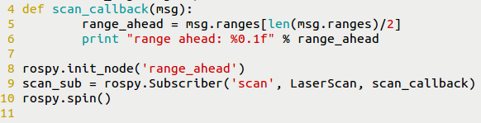
센서예제
1. range_ahead.py 작성
Line 4~6
- callback 함수
- range배열중간의 값(로봇전방 방해물 거리)을 출력한다.

Slide 34
센서예제
2. range_ahead.py 실행권한 설정
$ chmod u+x range_ahead.py
5. gazebo 실행
$ roslaunch turtlebot_gazebo turtlebot_world.launch
3. range_ahead.py 실행
$ rosrun wanderbot range_ahead.py

Slide 35
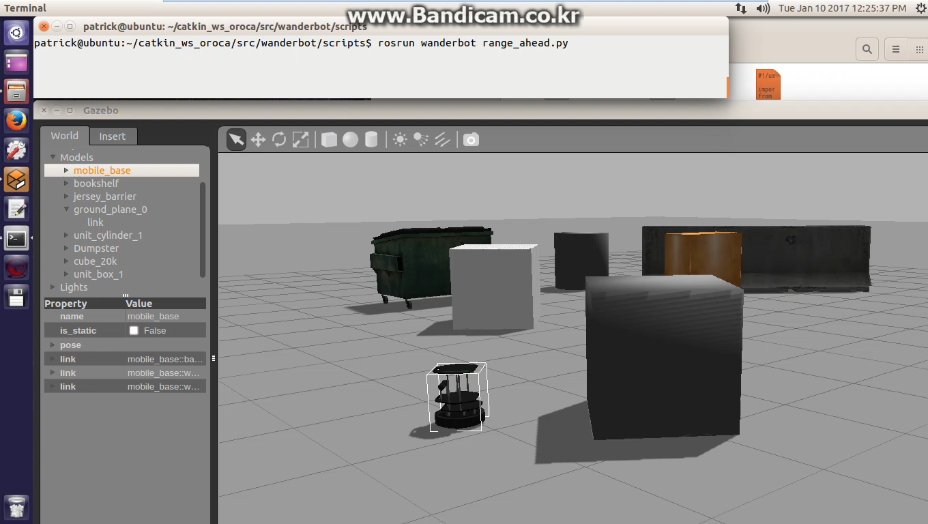
센서예제

Slide 36
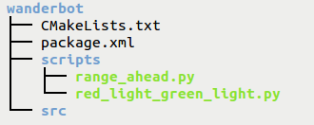
통합예제
로봇이 주행중 전방 0.8m 이내에 물체가 존재하면 회전하여 다른 방향으로 전진
1. wander.py 작성

Slide 37
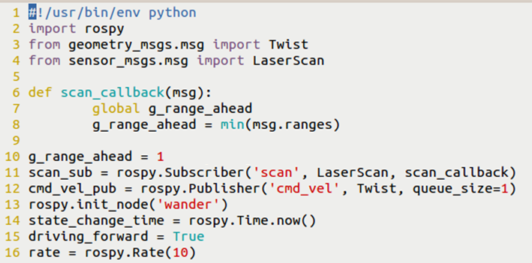
통합예제
1. wander.py 작성
Line 3 - Vector3타입의 linear, angular 값을 가지는 msg
- 각각 x, y, z 방향의 속도를 표현한다.
Line 4 - LaserScan msg
Line 6~8 - callback 함수, ranges값 중 최소값을 저장하는 전역변수 생성
Line 11 - Scan데이터 subscriber
Line 12 - 로봇을 움직이게 하는 publihser

Slide 38
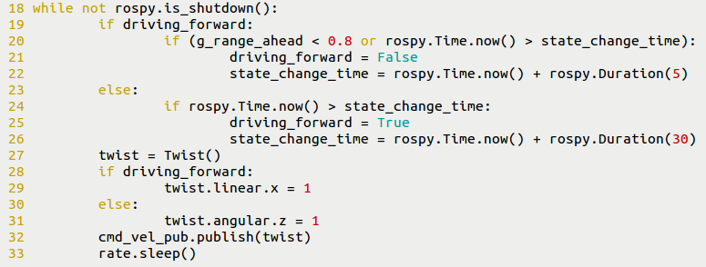
통합예제
1. wander.py 작성
Line 19~22
- 주위 0.8m 내에 물체가 있거나, 현재시간이
상태변경 시간보다 클 경우 정지
Line 23~26
- 주행상태를 True로 변경
Line 27
- twist 객체생성
Line 28~29
- 운행하는 중이면 x = 1 설정
Line 30~21
- 정지 중 이면 z = 1설정(제자리에서 회전)

Slide 39
통합예제
2. wander.py 실행권한 설정
$ chmod u+x wander.py
3. gazebo 실행
$ roslaunch turtlebot_gazebo turtlebot_world.launch
4. wander.py 실행
$ rosrun wanderbot wander.py cmd_vel:=cmd_vel_mux/input/teleop
터틀봇이 원하는 Topic으로 publis하기위해 remapping 필요

Slide 40
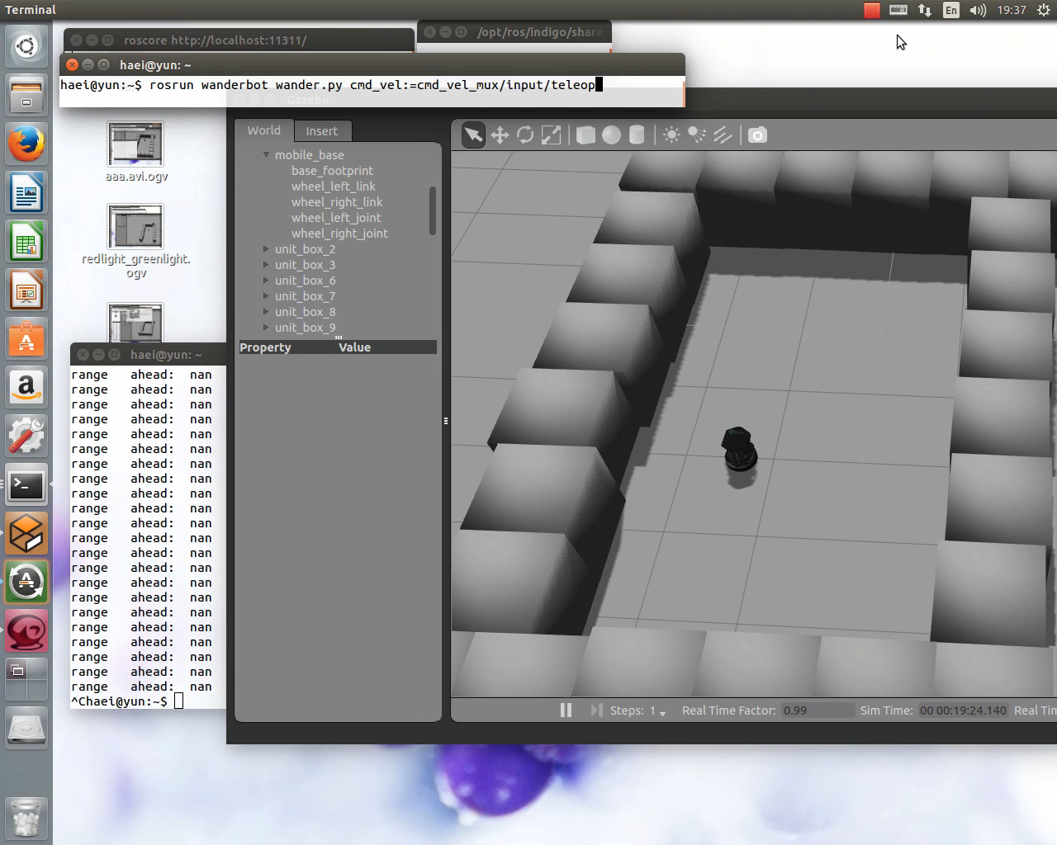
통합예제
실행결과

Slide 41
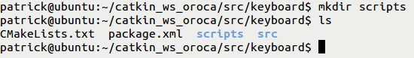
Keyboard Driver
키보드로 로봇을 컨트롤
패키지 생성
패키지에 scripts 디렉토리 생성

Slide 42
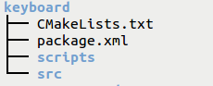
Keyboard Driver
key_publisher.py 작성
사용자가 콘솔에 입력한 키를 캡쳐

Slide 43
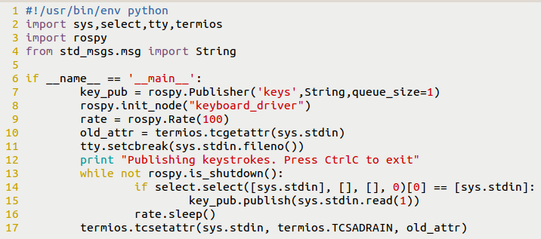
Keyboard Driver
key_publisher.py 작성
Line 2
- tty : tty를 raw, cbreak 모드로 설정하는 함수정의
- termios : tty i/o 제어를 위한 POSIX호출 interface를 제공
- 하나의 키 입력을 캡쳐 하기 위해 사용
Line 10~11
- 기존의 속성 저장
- 입력받은 fd를 cbreak 모드로 바꿈
Line 14
- select(read, write, exception, timeout)
- timeout 되기 전에 입력된 객체중 준비된 객체 반환
Line 17
- 프로그램 종료 전 fd를 원래 모드로 바꿈

Slide 44
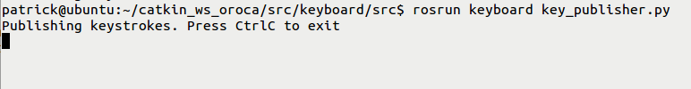

Keyboard Driver
실행결과
실행
- key_publisher.py 실행
메시지 확인

Slide 45

Motion Generator
keys_to_twist.py 작성
로봇에게 정의한 키만을 입력 받아 움직이게 함

Slide 46

Motion Generator
keys_to_twist.py 작성
로봇에게 정의한 키만을 입력 받아 움직이게 함
Line 6~8
- 사용할 키 정의
Line 9~16
- 입력 받은 키가 정의된 것이면 속도변경 후, publish

Slide 47

Motion Generator
실행
roscore 실행 - $ roscore
key_publisher.py, keys_to_twist.py 실행

Slide 48

Motion Generator

Slide 49

Parameter Server
keys_to_twist_parameterized.py
매개변수를 이용하여 속도를 조정한다.

Slide 50

Parameter Server
keys_to_twist_parameterized.py
매개변수를 이용하여 속도를 조정한다.
Line 11
- default 속도
Line 18~19
- 매개변수로 받은 값으로 속도 지정

Slide 51

Parameter Server
keys_to_twist_parameterized.py 작성
매개변수를 이용하여 속도를 조정한다.
Line 28~36
- 매개변수 지정여부를 확인한다.
- 매개변수가 있을 경우 매개변수로 속도지정
- 매개변수가 없을 경우 default 값으로 지정

Slide 52


Parameter Server
실행
‘ := ‘ 로 매개변수값 지정
<매개변수 없을 경우>
<매개변수 지정할 경우>

Slide 53
Gazebo Simulation
roscore 실행
$ roscore
gazebo 실행
$ roslaunch turtlebot_gazebo turtlebot_world.launch
keypublisher 실행
$ rosrun keyboard key_publisher.py
keys_to_twist 실행
$ rosrun keyboard keys_to_twist.py

Slide 54

Gazebo Simulation

